Slide 1
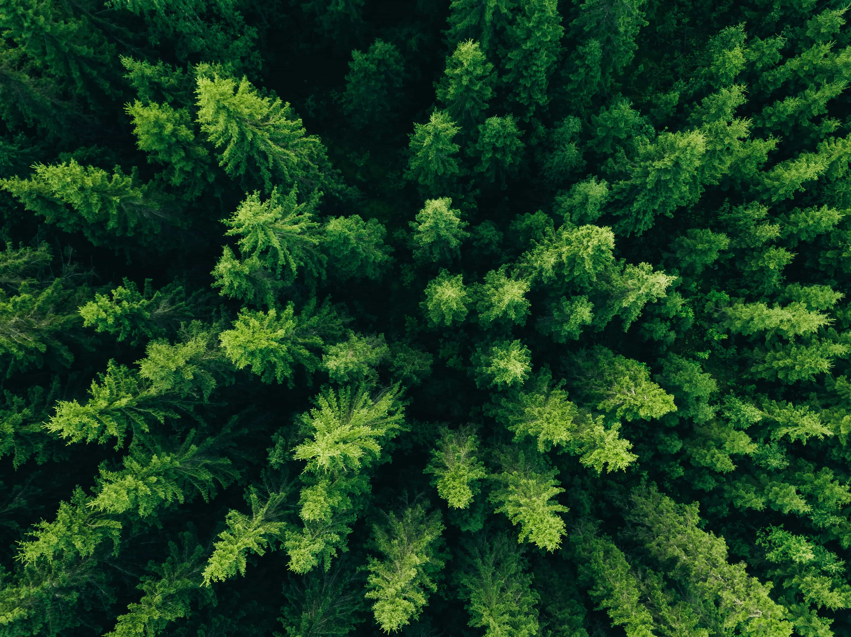
21 березня – Міжнародний день лісів
ЧОРНОБИЛЬСЬКИЙ РАДІАЦІЙНО-ЕКОЛОГІЧНИЙ БІОСФЕРНИИЙ ЗАПОВІДНИК

Slide 2
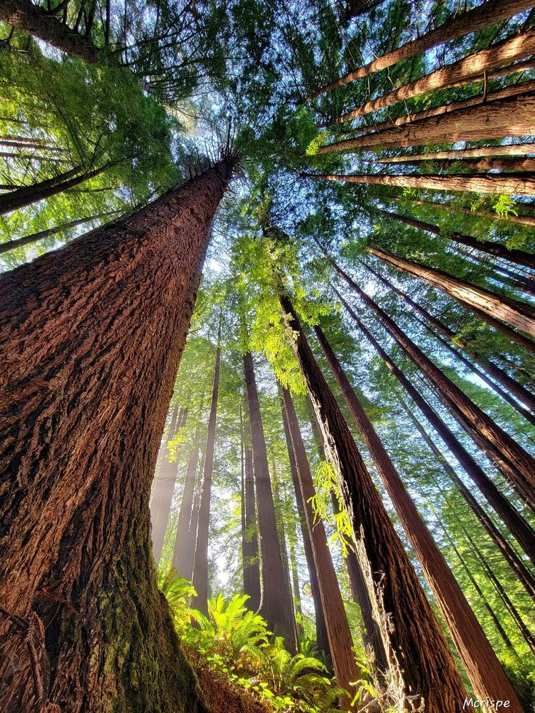
Чому цей день важливий?
Це свято було запроваджене Генеральною Асамблеєю ООН у 2012 році, щоб підкреслити важливість лісів та закликати до їхнього збереження.
Чому це важливо? Ліси покривають близько 31% поверхні Землі й відіграють ключову роль у підтримці біорізноманіття, регулюванні клімату та забезпеченні людей ресурсами, такими як кисень, деревина та ліки, їжа.
Мета свята – покращення поінформованості людства щодо цінності дерев і лісів, заклик до реалізації заходів з відновлення і захисту лісу, залучення до розумного використання природних ресурсів.
Тема 2025 року – Ліси і продовольство

Slide 3
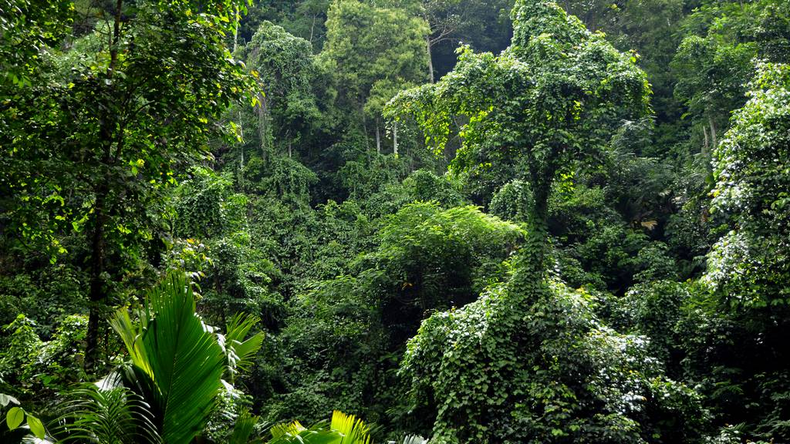
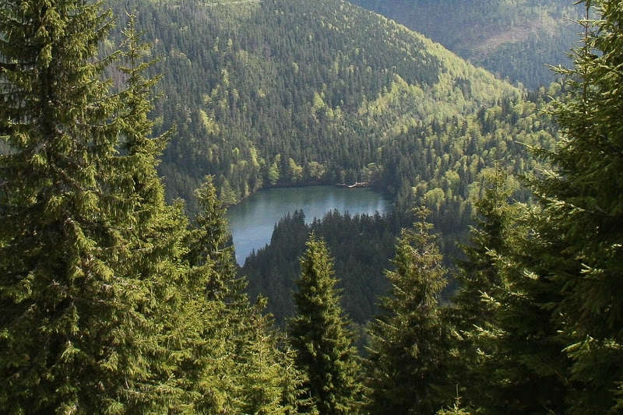
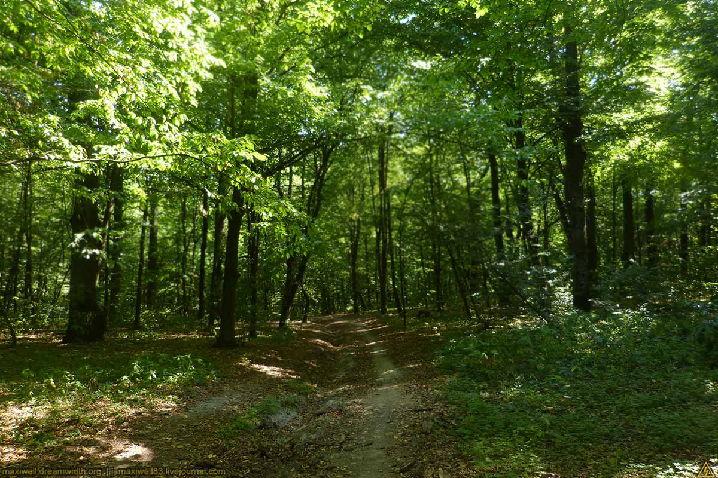
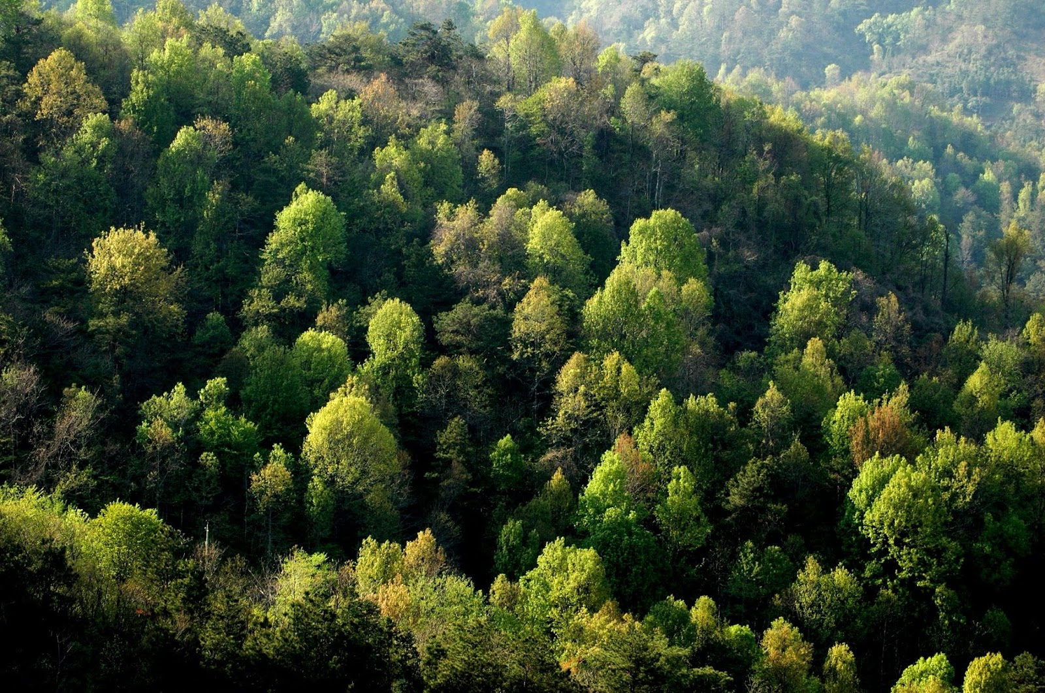
типи лісів
Ліси займають цілу третину всієї суші нашої планети і мають неабиякий вплив на стан навколишнього середовища. Це екосистема, що поєднує у собі різні структурні елементи, такі як деревна та чагарникова рослинність з відповідним їй тваринним світом, мікроорганізмами, ґрунтами. Ліси відіграють важливу роль у підтримці клімату та біорізноманіття.
Основні типи лісів:
Листяні ліси — ліс, що складається з листяних порід дерев та чагарників. Також називають листопадним або літньозеленим за характерне щорічне скидання листя перед настанням холодів.
Мішані ліси – це природна зона, в якій одночасно ростуть хвойні та листяні дерева. Такий тип лісу є перехідним між хвойними і широколистяними лісами.
Тропічні ліси — це густі зарості дерев і інших рослин, поширених у низинних областях тропіків земної кулі. Тропічні ліси є в Австралії, Індокитаї, Індії, на Малайському півострові, у районі Ост-Індії, в Центральній і Західній Африці, а також у Центральній і Південній Америці.
Хвойні ліси — складаються майже винятково з дерев хвойних порід. Значна частина хвойних лісів розташована в холодному кліматі північних широт, але зустрічаються й в інших частинах планети. У Центральній Європі ними вкриті багато гірських масивів.

Slide 4
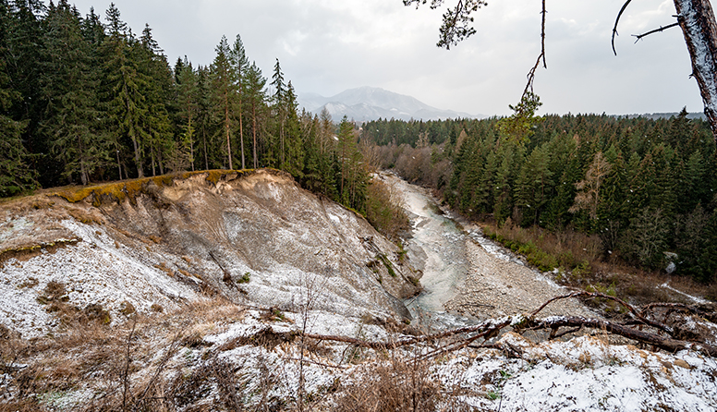
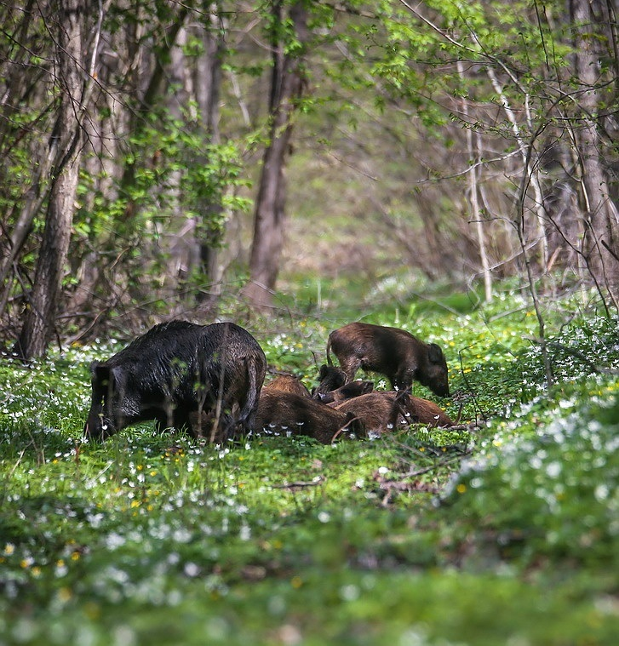
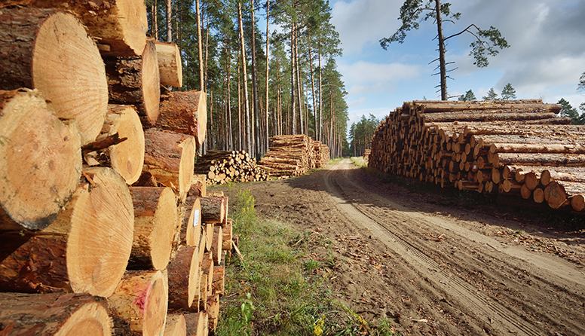
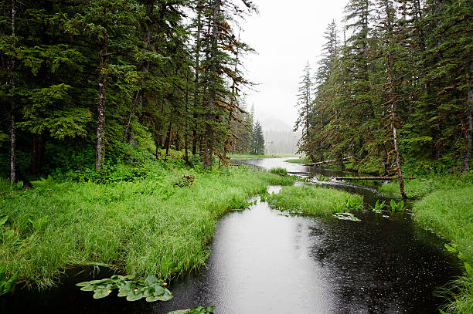
Роль лісу у житті людини
Екологічна роль: виробляють кисень та поглинають CO₂, регулюють температуру та рівень вологості, захищають ґрунти від ерозії
Біологічна роль: є домівкою для 80% наземних видів тварин, зберігають рідкісні та зникаючі види
Економічна роль: джерело деревини, ліків та продуктів харчування, робочі місця для мільйонів людей
Кліматична роль: зберігають питну воду, запобігають посухам та повеням

Slide 5
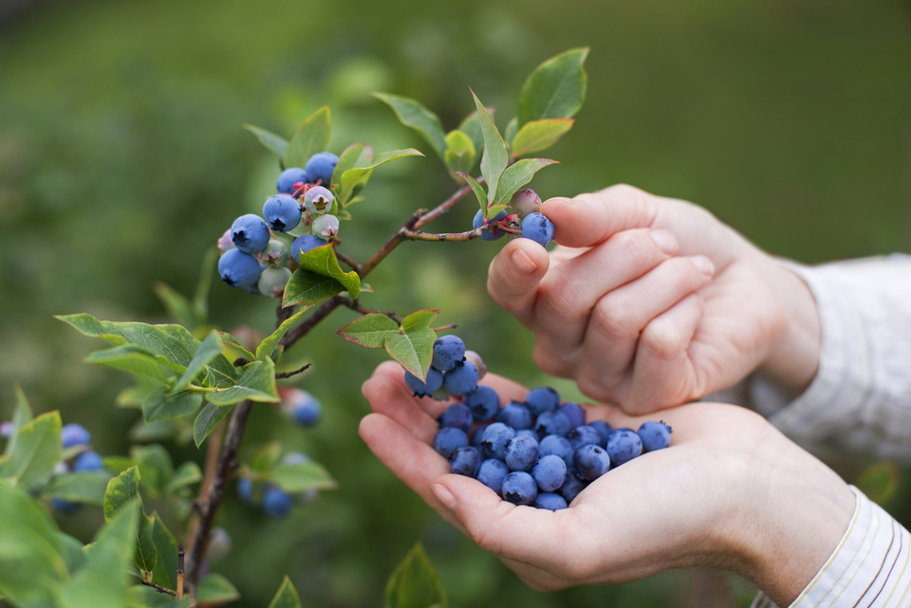
ліси для продовольчої безпеки та харчування
У 2025 році темою Дня є ліси та продукти харчування, що визначає вирішальну роль лісів у продовольчій безпеці, харчуванні та засобах існування.
Окрім забезпечення продовольством, паливом, доходом і робочими місцями, ліси підтримують родючість ґрунту, захищають водні ресурси та є середовищем існування для біорізноманіття. Вони мають важливе значення для виживання залежних від лісів спільнот, зокрема корінних народів, і сприяють пом’якшенню кліматичних змін шляхом накопичення вуглецю.
У 2024 році в усьому світі голодували від 713 до 757 мільйонів людей. Оскільки до 2050 року чисельність населення планети перевищить дев’ять мільярдів людей, світове сільськогосподарське виробництво повинно збільшитися приблизно на 60 відсотків, щоб задовольнити світові потреби в продовольстві.
Ліси є джерелом існування для мільйонів сімей. Вони забезпечують основні продукти харчування, такі як фрукти, насіння, коріння та дике м’ясо, основні ресурси для корінних і сільських громад.
Ліси є життєво важливим джерелом енергії, забезпечують деревину для приготування їжі, відіграють ключову роль у сільському господарстві, впливаючи на збагачення ґрунту, регулювання клімату та збереження біорізноманіття. Крім того, лісові вододіли забезпечують прісною водою понад 85% великих міст світу. У кризових ситуаціях ліси стають економічним і продовольчим порятунком, забезпечуючи до 20% сімейного доходу в сільській місцевості, гарантуючи здорове харчування.
Але ці екосистеми знаходяться в небезпеці. Щороку ми втрачаємо 10 мільйонів гектарів через вирубку лісів і приблизно 70 мільйонів гектарів постраждали від пожеж. Захист і відновлення наших лісів є терміновим і необхідним: від них залежить добробут планети та майбутніх поколінь.

Slide 6
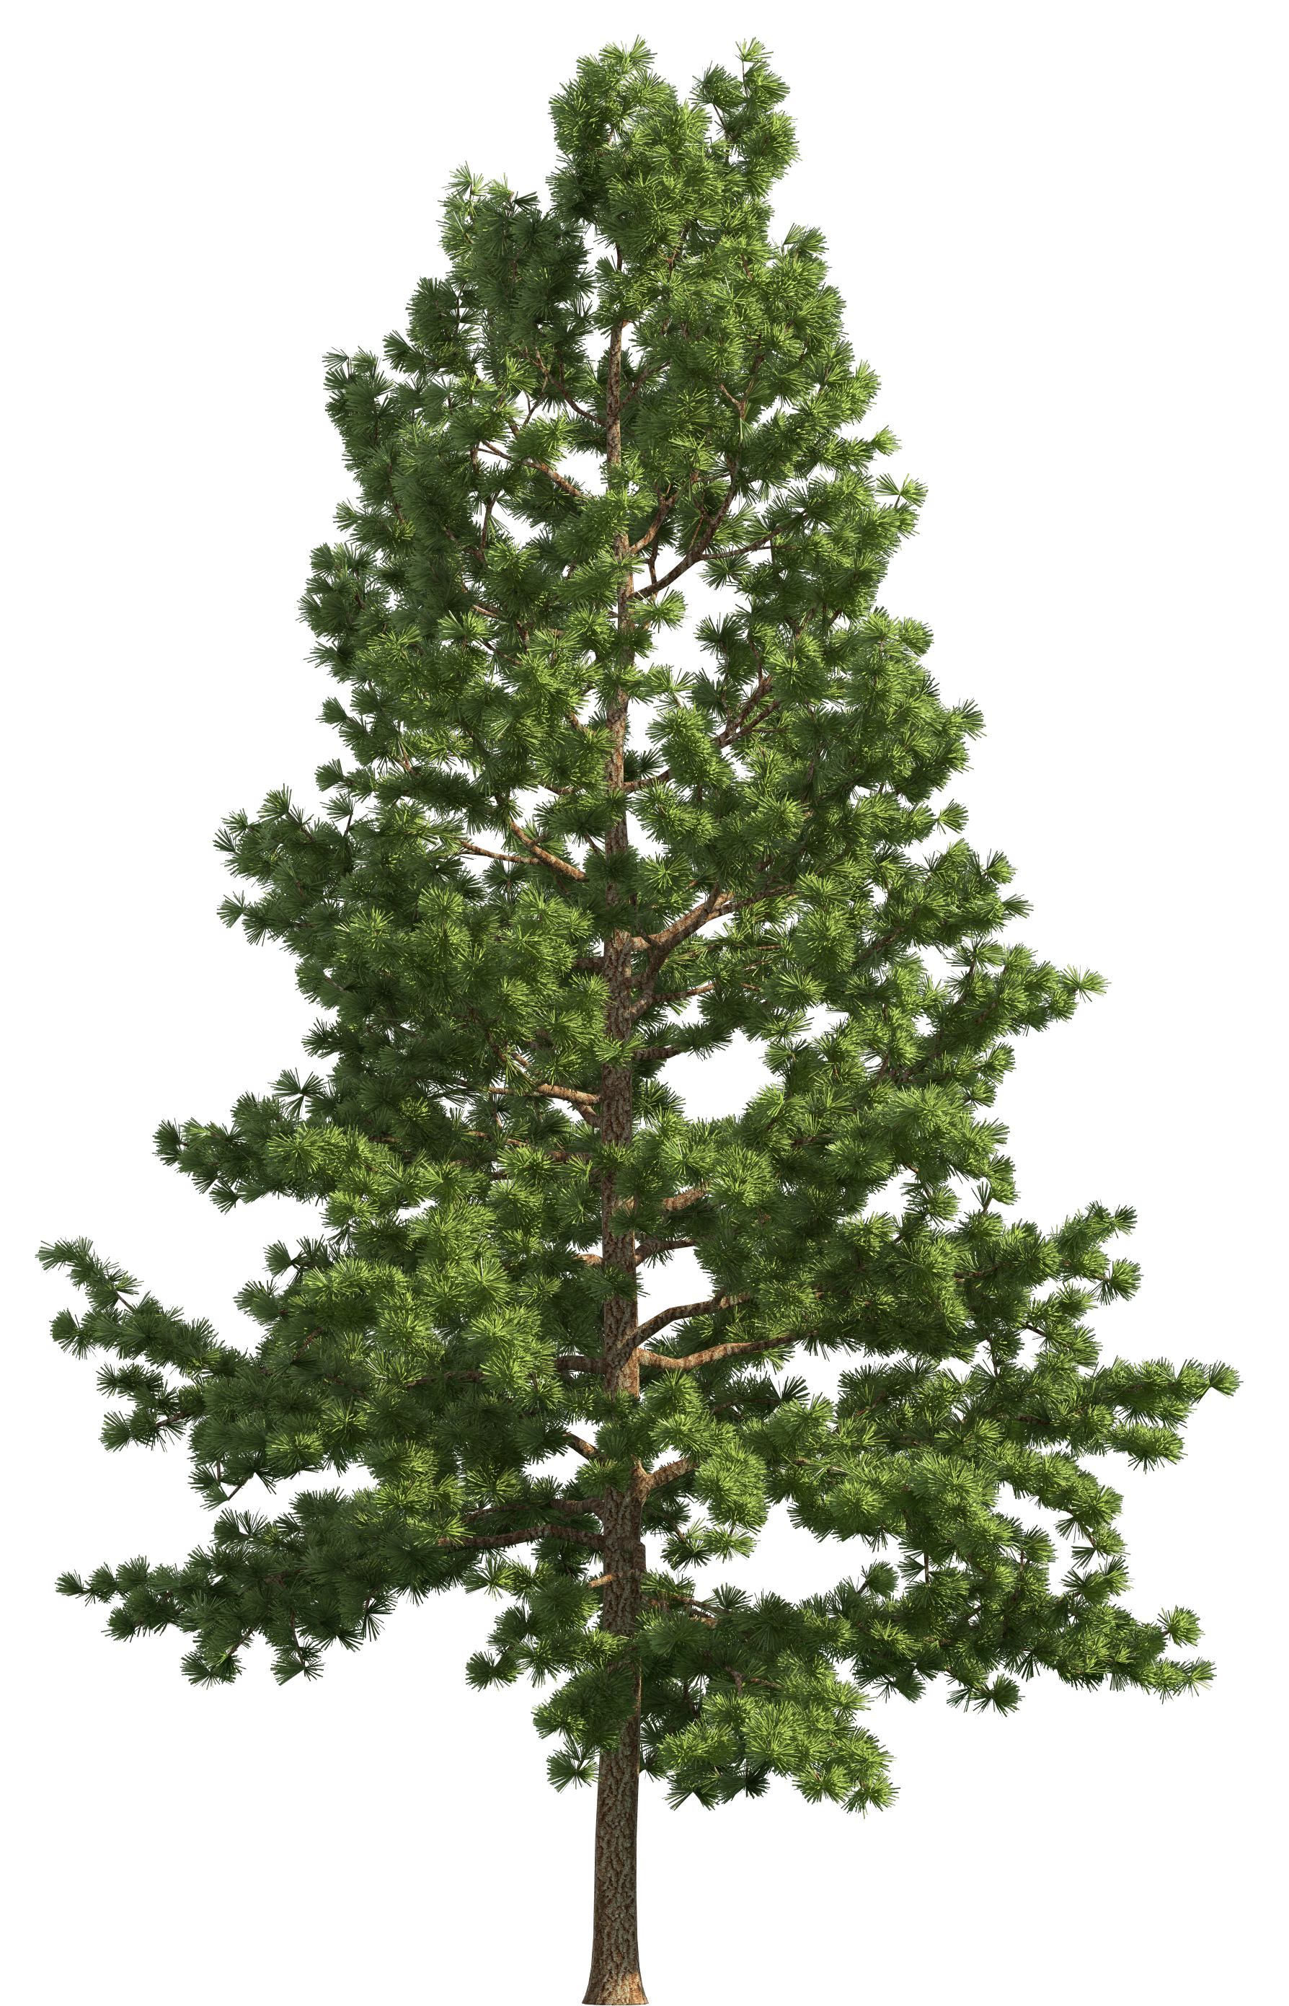
Сучасні загрози для лісів
Ліс — це природне джерело їжі, сировини та кисню для людини. Проте останнім часом людство використовує ліси так активно, що вони не встигають відновлюватись. Це загрожує планеті зникненням не лише лісових рослин, а й багатьох видів інших організмів і природних угруповань взагалі. Вирубування й знищення лісів також призводить до повеней і збіднення родючих ґрунтів, що поступово призводить до опустелювання.
Загрози для лісів виникають через ряд факторів, як природних, так і антропогенних:
Природні загрози
Лісові пожежі
Шкідники та хвороби
Зміни клімату
Антропогенні загрози
Незаконні рубки
Забруднення
Зміна землекористування
Війна

Slide 7
наслідки знищення ЛІСІВ
Кліматичний дисбаланс і зміна клімату: знищення лісів призводить до нестабільності температури атмосфери, більш сухого клімату, ускладнює екологічні умови, що призводить до зміни клімату. Втрата та деградація лісів є як причиною, так і наслідком зміни клімату.
Зростання глобального потепління: дерева використовують парникові гази для відновлення балансу в атмосфері. З продовженням знищення лісів частка парникових газів в атмосфері зросла, що посилює наші проблеми із глобальним потеплінням.
Збільшення викидів парникових газів: ліси допомагають зменшити викиди вуглекислого газу та інших токсичних парникових газів. Однак, коли їх розрізають, спалюють або іншим чином видобувають, вони стають джерелом вуглецю.
Ерозія грунтів: дерева мають вирішальне значення для місцевого кругообігу води, оскільки вони продовжують повертати водяну пару в атмосферу. Грунт залишається вологим, оскільки дощова вода просочується крізь ґрунт. Без дерев часто виникає ерозія, яка затягує землю в найближчі річки та струмки.
Повені: під час дощу дерева поглинають і зберігають велику кількість води за допомогою свого коріння. При їх зрізанні порушується потік води, і грунт втрачає здатність утримувати воду. Це викликає повені в одних регіонах і посухи в інших.
Продовольча безпека: вирубка лісів може призвести до відсутності продовольчої безпеки в майбутньому. Нині 52% усіх земель, що використовуються для виробництва продуктів харчування, сильно постраждали від ерозії ґрунтів. У довгостроковій перспективі брак родючого ґрунту може призвести до низької врожайності та відсутності продовольчої безпеки.
Знищення біорізноманіття: деградація лісів призводить до масової втрати біорізноманіття. Близько 80% світового біорізноманіття знаходиться у вологих тропічних лісах. Ліси забезпечують середовище проживання дикої природи та служать критичним середовищем для захисту різноманітних видів.

Slide 8
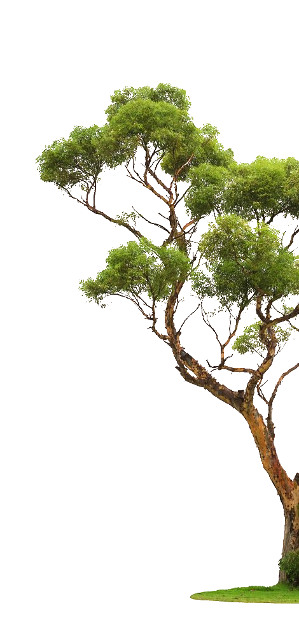
Як врятувати ліси?
Підвищення стійкості лісів – це складний і довготривалий процес. Проте, це необхідний крок для збереження лісів для майбутніх поколінь. Існує ряд заходів, які можна вжити для підвищення стійкості лісів:
Різноманіття: Створити різновікові ліси з природним складом порід. Це допоможе знизити ризик поширення шкідників та хвороб, а також зробити ліси більш стійкими до погодних умов.
Боротьба з незаконною рубкою: Посилити контроль за лісозаготівлею та вжити заходів щодо покарання за незаконну рубку. Це допоможе зберегти ліси та зробити їх більш стійкими до антропогенного впливу.
Збереження лісів: Захищати ліси від забруднення та зміни землекористування. Це допоможе зберегти біорізноманіття та зробити ліси більш стійкими до антропогенного впливу.
Відновлення лісів: Засадити нові ліси на місцях вирубок. Це допоможе збільшити площу лісів та зробити їх більш стійкими до різних загроз.
Підвищення обізнаності населення: Інформувати населення про важливість лісів та про загрози, з якими вони стикаються. Це допоможе людям краще розуміти цінність лісів та підтримати зусилля щодо їх збереження.
Наукові дослідження: Проводити наукові дослідження, щоб краще зрозуміти екосистеми лісів та розробити нові методи їх збереження.
Міжнародне співробітництво: Співпрацювати з іншими країнами для обміну досвідом та знаннями щодо збереження лісів.

Slide 9
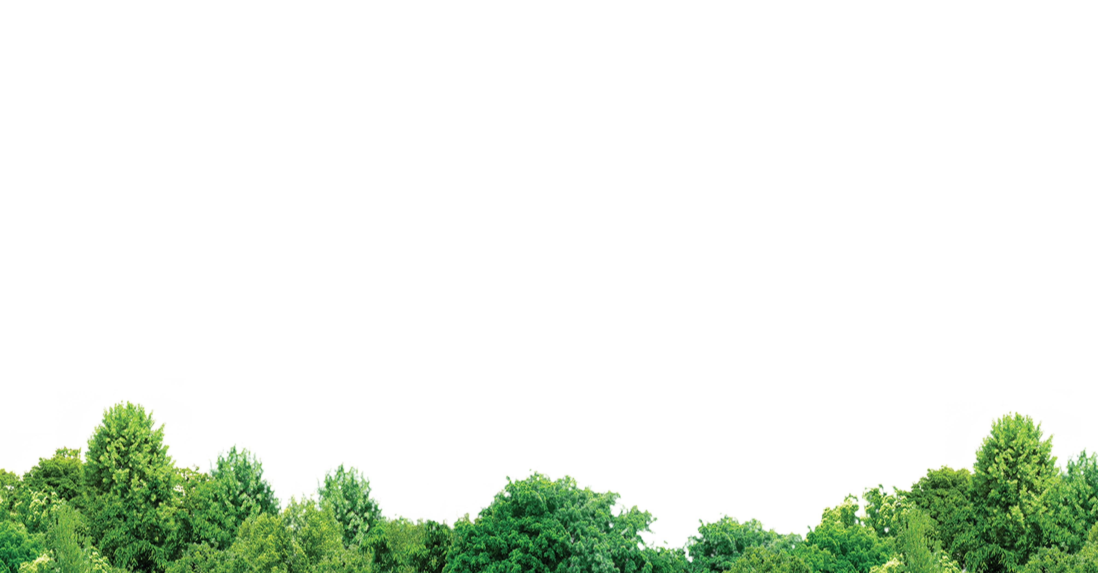
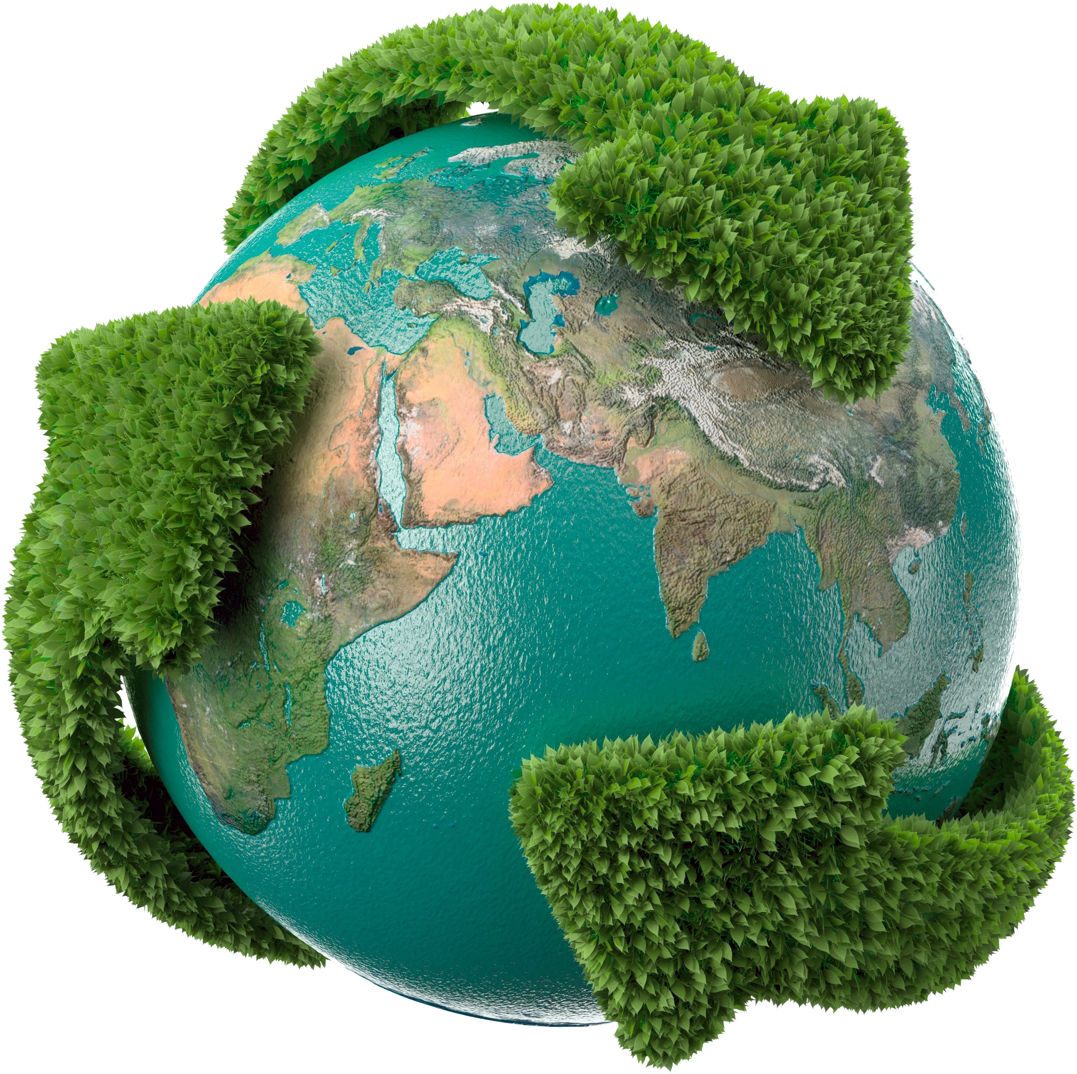
Що можеш зробити ти?
Використовуйте менше паперу, переробляйте його.
Вибирайте екологічні матеріали (бамбук, вторинна сировина).
Підтримуйте відновлення лісів – висаджуйте дерева.
Не розпалюйте вогнище у лісі
Не кидайте сірники та недопалки
Не залишайте сміття у лісі (пластик, скло, метал)
Відвідуйте національні парки та підтримуйте їхню діяльність
Підтримуйте організації, які займаються збереженням природи
Розповідайте іншим про важливість лісів
Долучайтеся до екологічних ініціатив та волонтерських програм
Беріть участь у заходах до Міжнародного дня лісів

Slide 10
ЧОРНОБИЛЬСЬКИЙ РАДІАЦІЙНО-ЕКОЛОГІЧНИЙ БІОСФЕРНИИЙ ЗАПОВІДНИК
ДБАЙМО ПРО ЛІСИ РАЗОМ!
Більше презентацій тут

